Slide 1
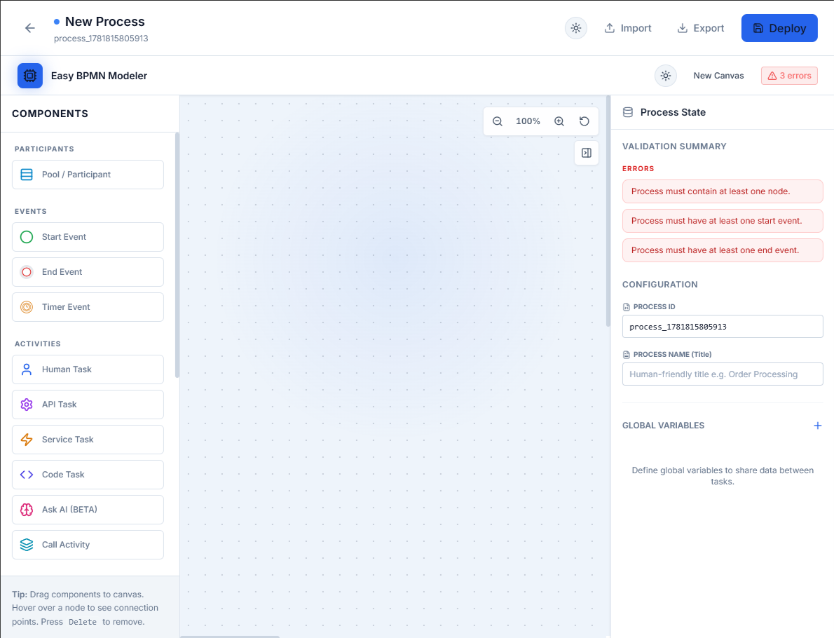
Easy BPM
Caso de uso: aprovação de fornecedores
Da modelagem visual à operação com timeline, tarefas, integrações e gestão de incidentes.
Modelar
Executar
Operar
01

Slide 2
EASY BPM
O problema: processos críticos ainda vivem fora do sistema
Aprovação de fornecedores costuma nascer em e-mails, planilhas e conversas paralelas.
Baixa visibilidade
Retrabalho manual
Falhas sem contexto
Ninguém sabe exatamente onde a solicitação está parada ou quem precisa agir.
Dados são copiados entre planilhas, e-mails, ERP e ferramentas internas.
Quando uma API ou integração falha, o time precisa reconstruir o histórico na mão.
02

Slide 3
EASY BPM
Caso de uso: aprovação de fornecedores
Um fluxo simples para demonstrar automação, controle e recuperação operacional.
1
2
3
4
Solicitação
Validação
Aprovação
Integração
Área requisitante envia dados e documentos do fornecedor.
Easy BPM consulta serviços externos e valida regras.
Financeiro avalia risco, dados fiscais e contrato.
Fornecedor aprovado é enviado ao ERP.
03

Slide 4
EASY BPM
1. Modele o processo visualmente
Desenhe tarefas humanas, APIs e exceções em um fluxo visual.
Start
Solicitação
API Fiscal
Aprovação
ERP
End
Componentes configuráveis: formulário, API task, gateway, user task e integração final.
04

Slide 5
EASY BPM
2. Execute com tarefas e formulários
A solicitação vira uma instância rastreável, e cada responsável recebe a tarefa certa no momento certo.
Entrada padronizada
Task Portal
Dados do fornecedor e documentos entram por formulário, não por mensagens soltas.
Minhas tarefas
Aprovar fornecedor
Financeiro
Aprovação guiada
Revisar documentos
O financeiro recebe contexto, variáveis do processo e próximos passos claros.
Jurídico
Confirmar cadastro ERP
Operações
05

Slide 6

EASY BPM
3. Opere com visibilidade no BPM Admin
A equipe de operações acompanha instâncias, variáveis, tarefas, status e histórico de execução.
Timeline da instância
Eventos importantes aparecem em ordem cronológica.
Variáveis auditáveis
Dados do processo ficam disponíveis para suporte e recuperação.
Ações operacionais
Mover nó, parar instância e investigar execução sem abrir banco.
06

Slide 7
EASY BPM
4. Recupere falhas com Incident Manager
Se a integração com o ERP falhar, Easy BPM registra o incidente com contexto operacional.
API ERP falha
Incidente criado
Retry ou resolução
Processo continua
Sem perda de contexto
O incidente preserva instância, nó, mensagem técnica, severidade, status e eventos de recuperação.
07

Slide 8
EASY BPM
Impacto esperado
Easy BPM combina automação de processo com governança operacional.
Menos retrabalho
Mais rastreabilidade
Recuperação mais rápida
Dados estruturados substituem e-mails e planilhas.
Cada instância tem histórico, variáveis e eventos.
Incidentes centralizam falhas e ações de correção.
08

Slide 9
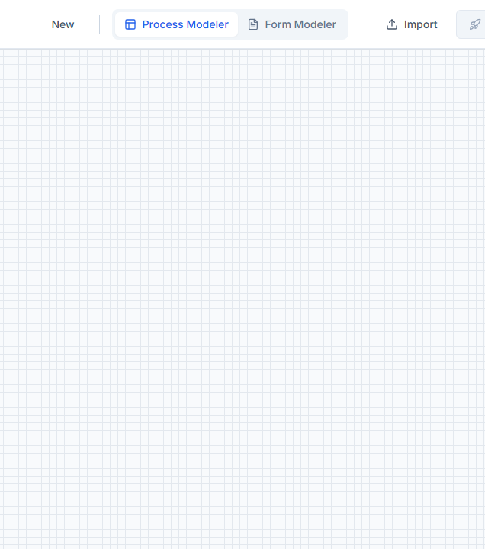
Easy BPM
Modele, execute e opere processos críticos com confiança.
Caso de uso: aprovação de fornecedores automatizada
09

